Slide 1
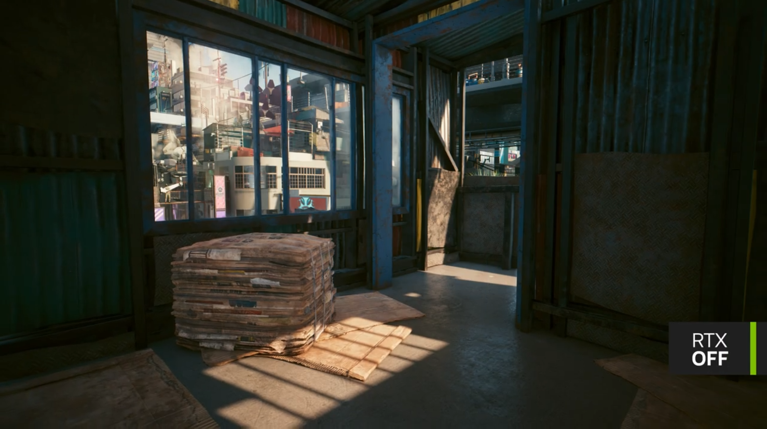
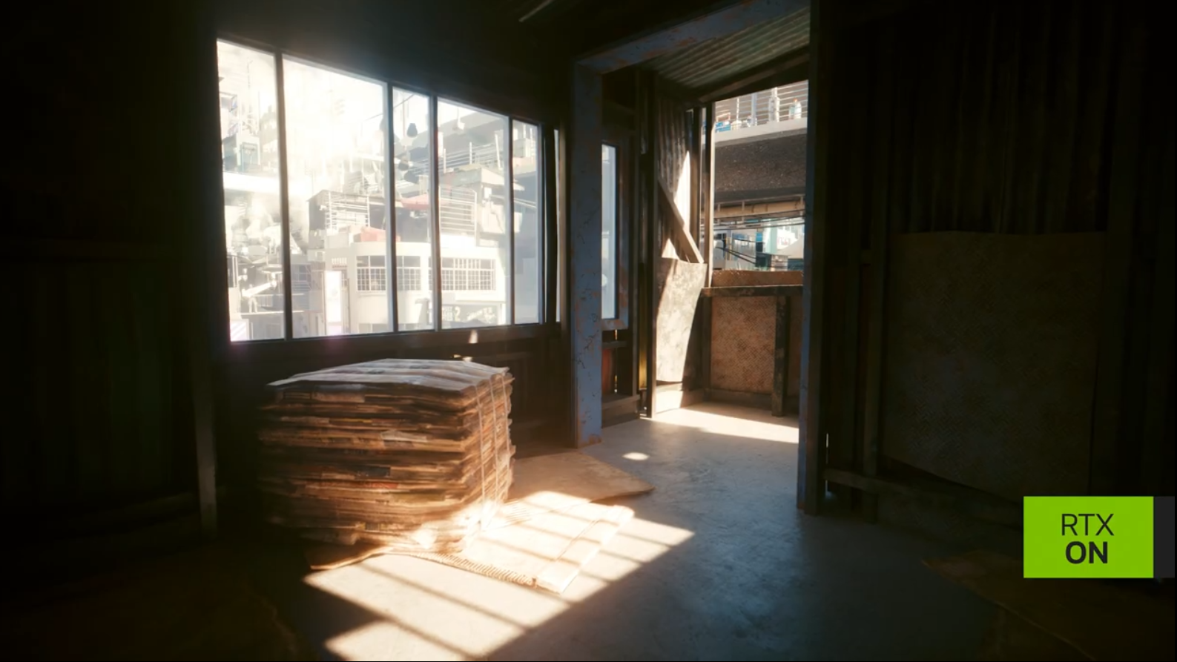
硬件加速 光线追踪的
原理、设计及应用
Hardware Accelerated Ray Tracing
汇报人：余斐然
2023/4/17

Slide 2
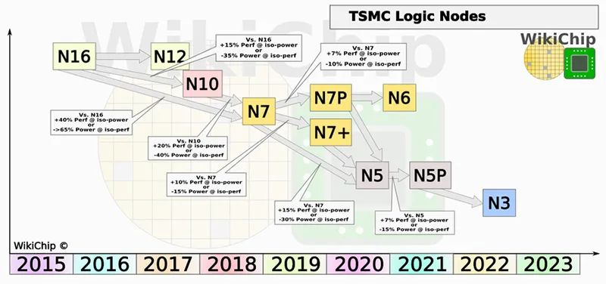
背景
随着芯片工艺制程的推进，以及芯片设计的进步，
使得硬件加速的光线追踪达到实时效果成为可能。

Slide 3
目录
硬件加速光线追踪的
原理
设计
应用

Slide 4
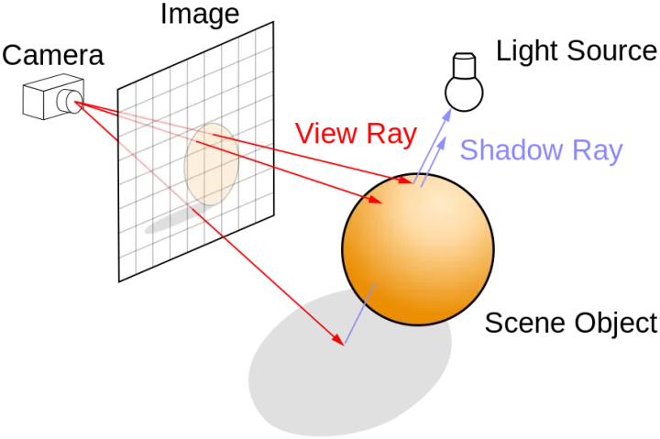
1.原理：什么是光线追踪?
光路可逆
蒙特卡洛积分

Slide 5
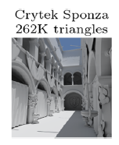
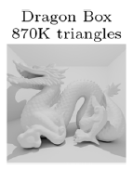
1.原理：什么是硬件加速的光线追踪?
(统计图来自论文: A detailed study of ray tracing performance: render time and energy cost)
绝大部分时间都用于Trace！
硬件加速光追的本质就是对Trace过程加速

Slide 6
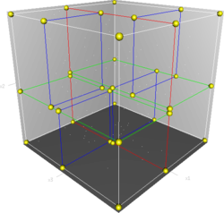
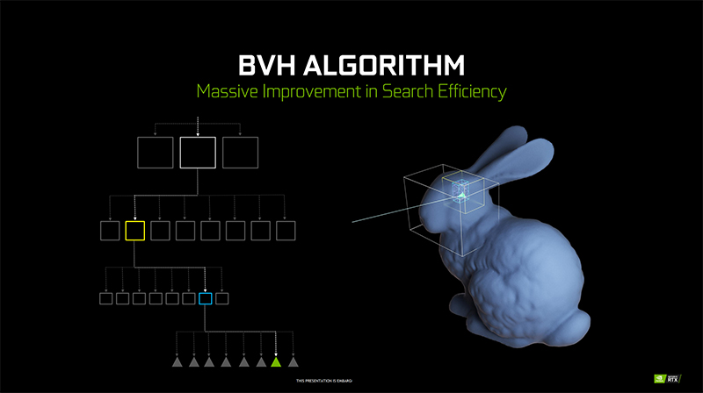
1.原理：如何加速Trace过程?
直接遍历需要时间复杂度为O(N)
需要一种空间划分方法，来快速确定光线与片元是否发生相交
Kd-tree(k-dimensional tree)：不断使用超平面将空间分为两个子空间。
2. BVH(Bounding volume hierarchy):使用嵌套的包围盒将空间细分成更小的子空间。
BVH比起Kd-tree需要更小的内存带宽，更紧凑的遍历状态，成为了光追加速结构的事实标准(Vulkan/DirectX12)
时间复杂度可以降低到O(logN)

Slide 7
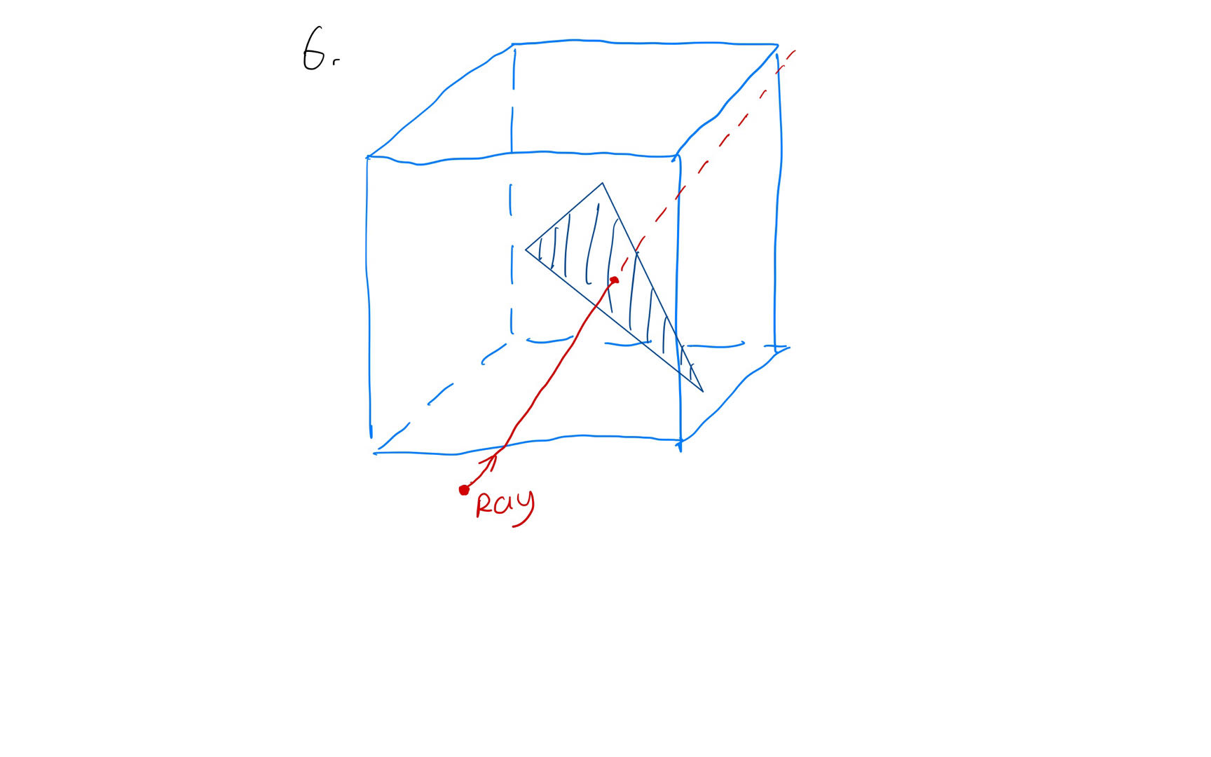
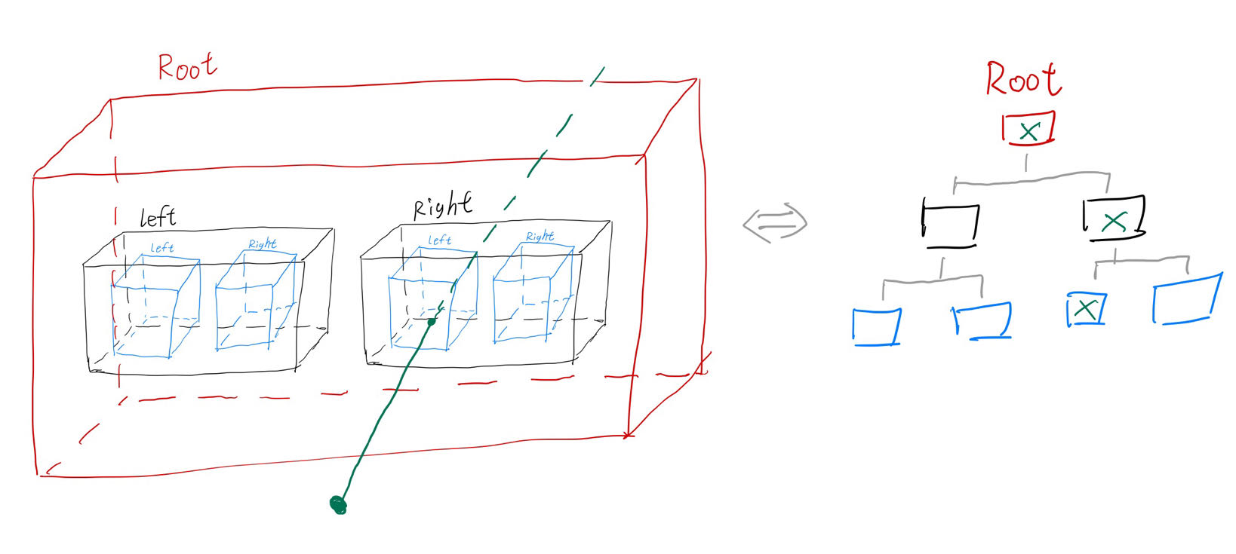
1.原理：如何加速Trace过程?
所以可以将Trace过程分解成：
1. Ray Traverse
遍历求交包围盒
2. Triangle Intersection
对包围盒内的三角形计算其交点
与之相对应的，我们可以分别设计两个专用部件分别对Ray Traverse、 Triangle Intersection 进行加速

Slide 8
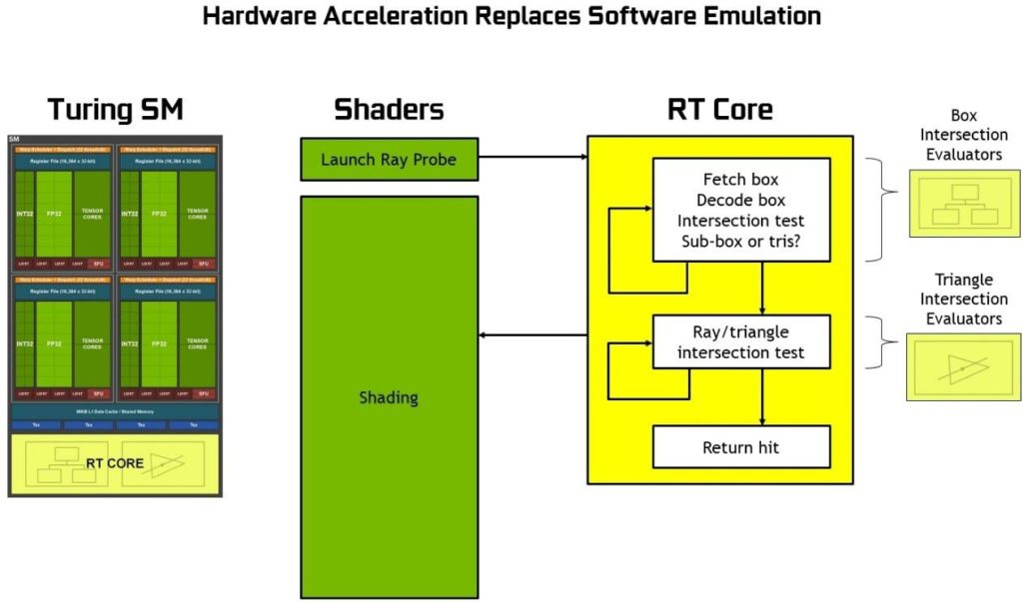
2.设计：Nvidia的RT Core
在Nvidia的RTX系列显卡中的光线追踪硬件RT Core也是分别实现了1. Ray Traverse 2. Triangle Intersection
https://developer.nvidia.com/blog/nvidia-turing-architecture-in-depth/

Slide 9
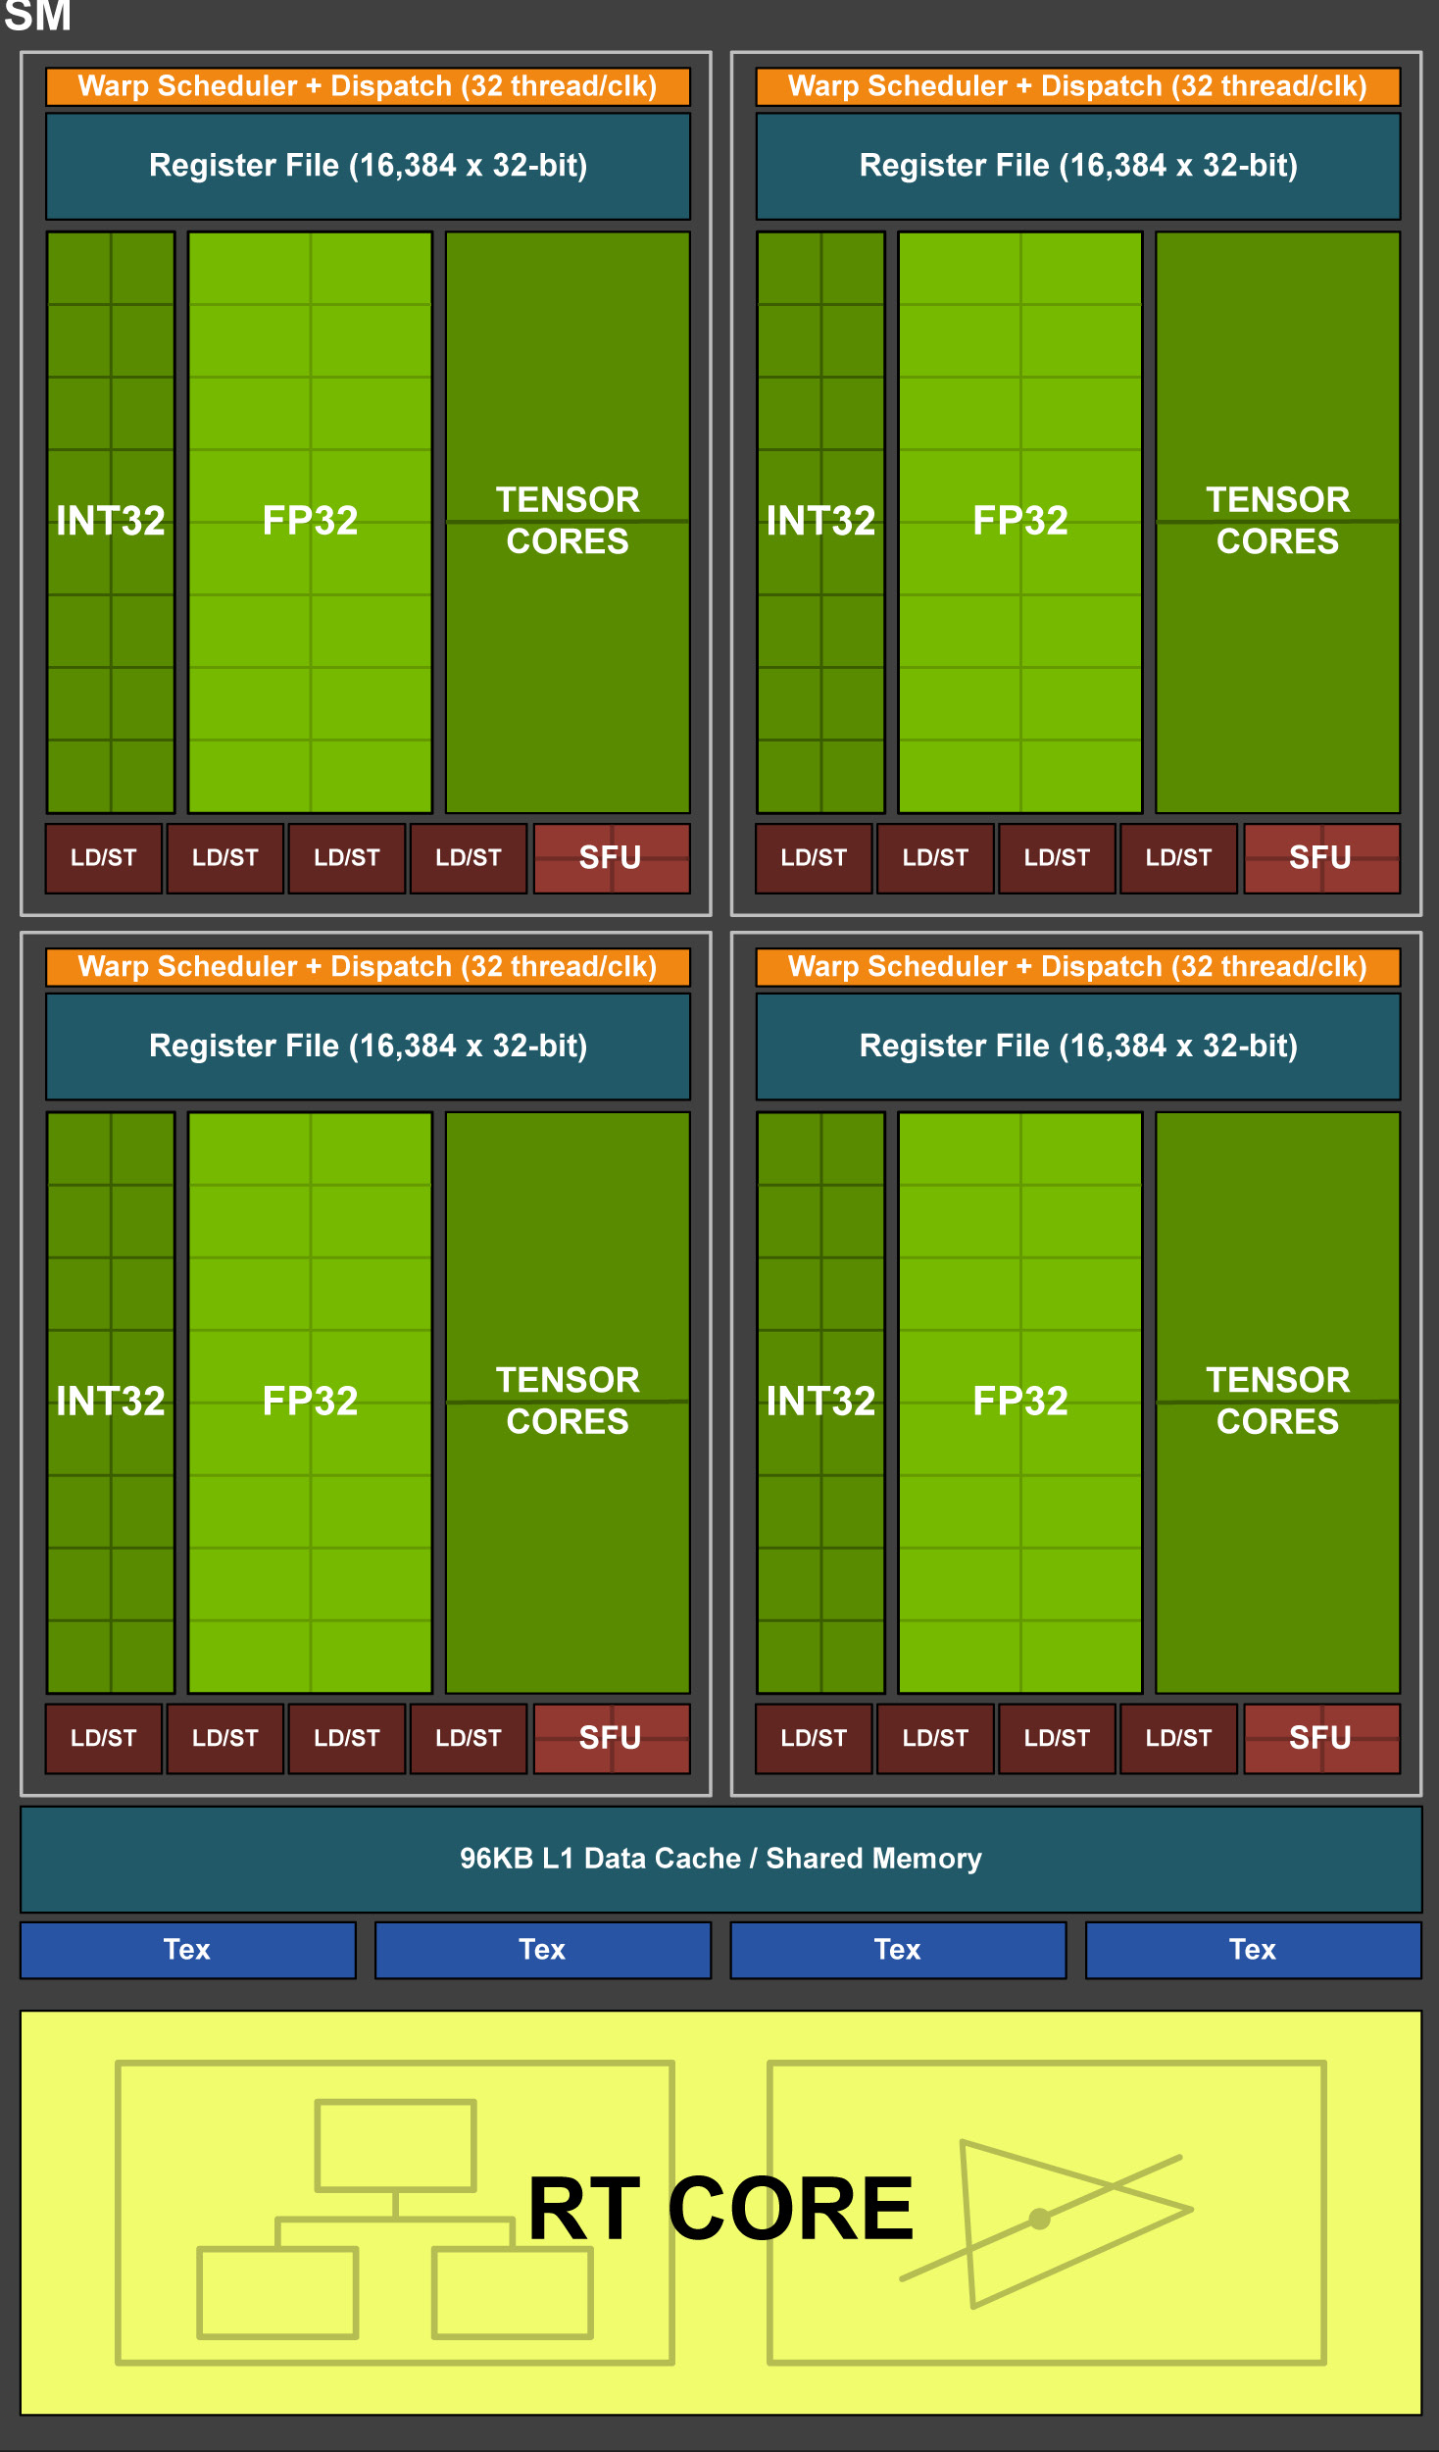
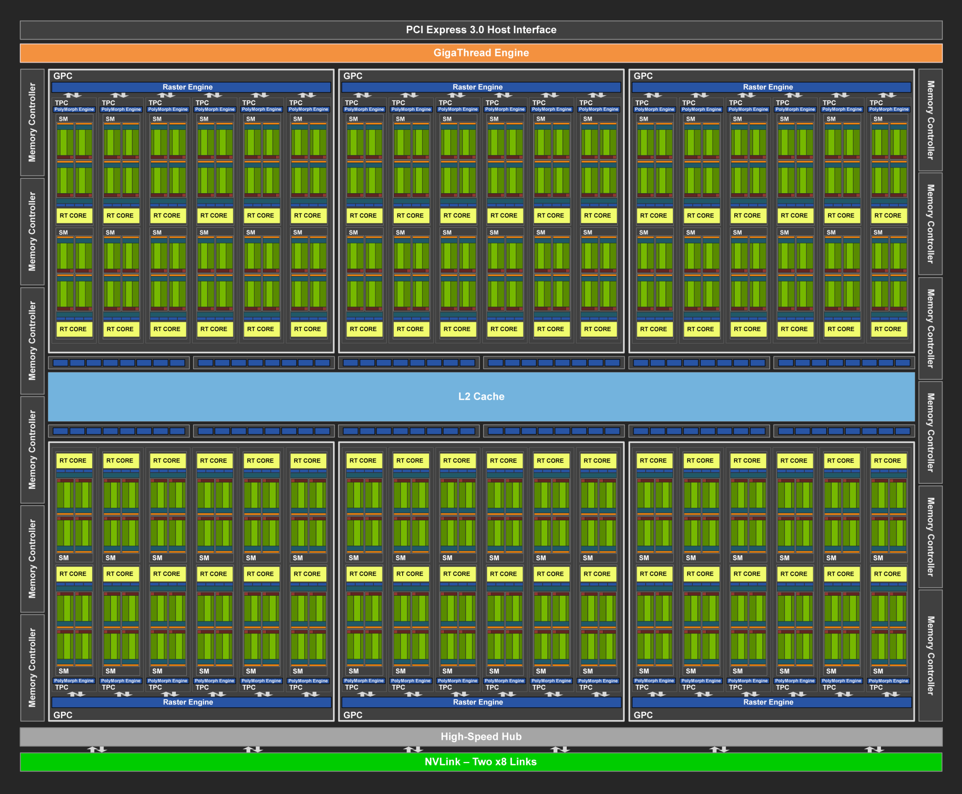
2.设计：Nvidia的RT Core
Turing架构：TU102 GPU
6 GPC（图形处理簇）
36 TPC（纹理处理簇）
72 SM（流多处理器）
72 RT核
每个GPC有6个TPC，每个TPC有2个SM,每个SM有1个RT核
目前性能表现最好，
但没有提供设计细节

Slide 10
2.设计：硬件加速光追的一种实现
RT Engine: An Efficient Hardware Architecture for Ray Tracing
Run Yan 1 , Libo Huang 1,*, Hui Guo 1 , Yashuai Lü 2, Ling Yang 1 , Nong Xiao 1, Yongwen Wang 1, Li Shen 1 and Mengqiao Lan 1
1 School of Computer, National University of Defense Technology, Changsha 410005, China
2 Huawei 2012 Labs, Beijing 100089, China
使用硬件描述语言Verilog实现了一个加速光追的专用硬件,主要加速了 Ray Traverse和 Triangle Intersection，在性能与面积比上达到现有设计中的最高。

Slide 11
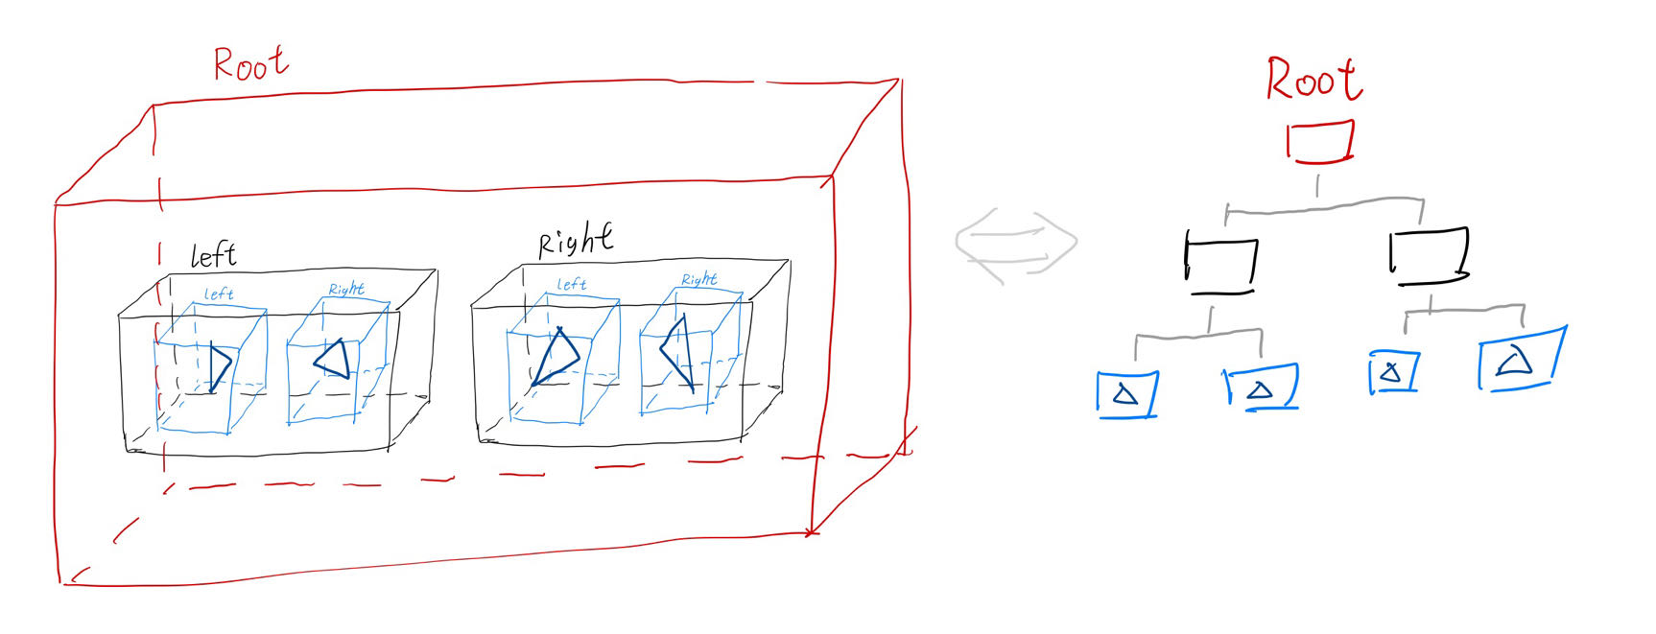
2.设计：核心加速数据结构acceleration structure (AS)
使用binary-based BVH作为加速结构AS，每个节点是一个AABB包围盒，其中叶节点内包含实际的三角面片。
AABB(axis-aligned bounding box):对齐于坐标轴的六面长方体

Slide 12
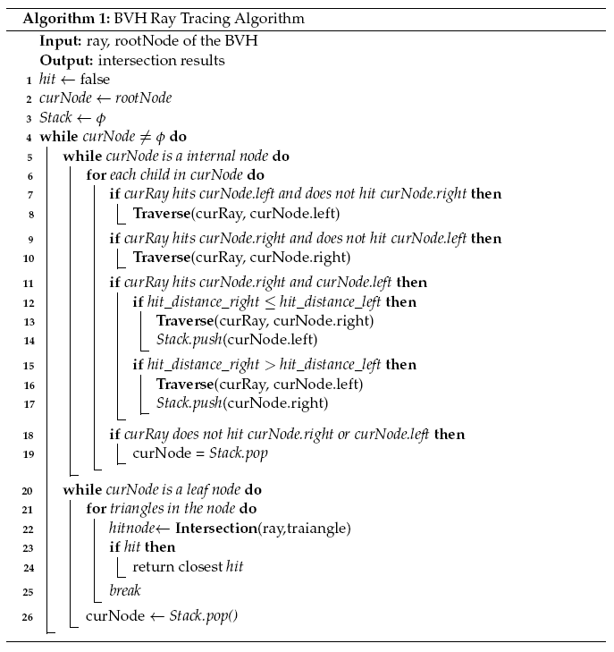
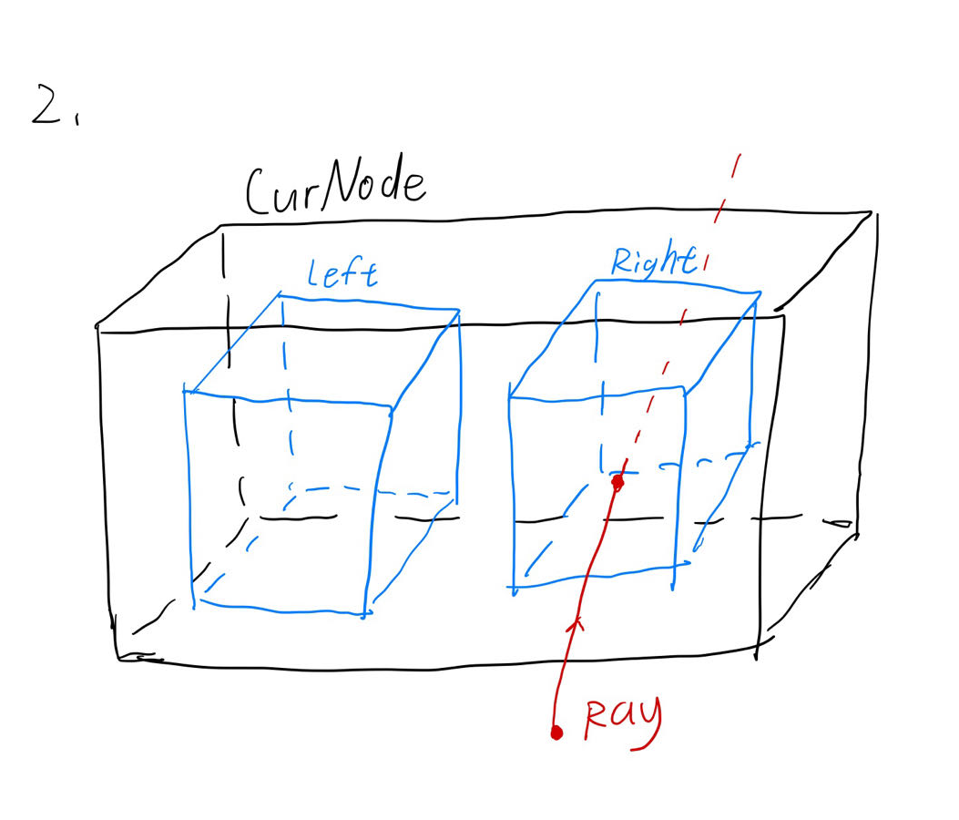
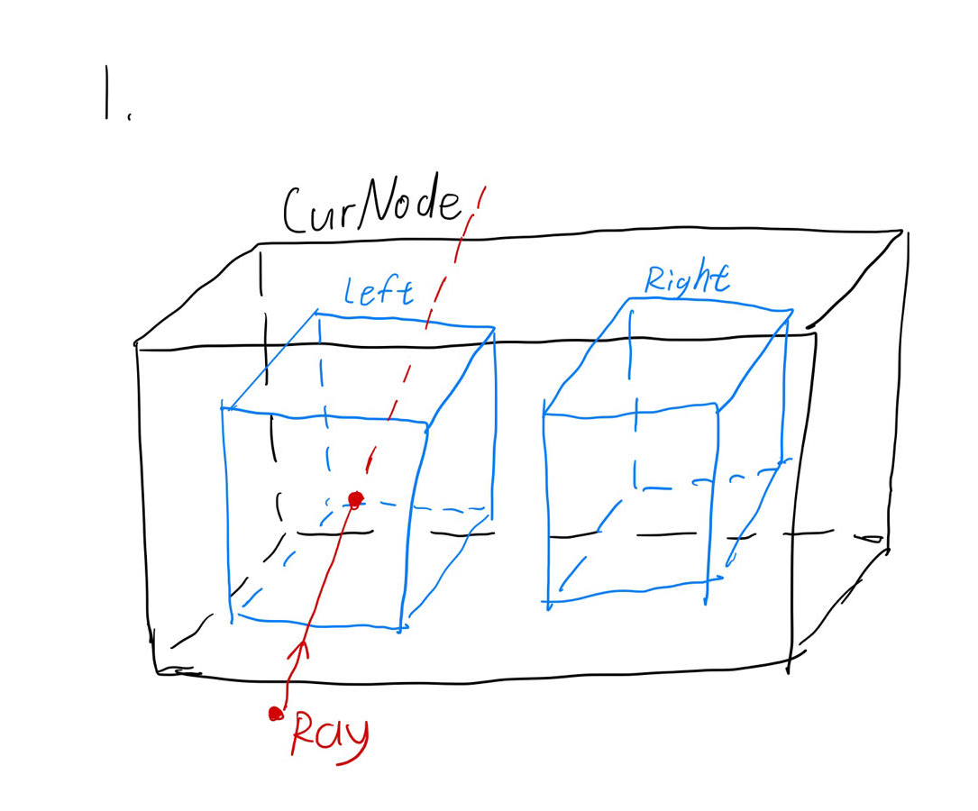
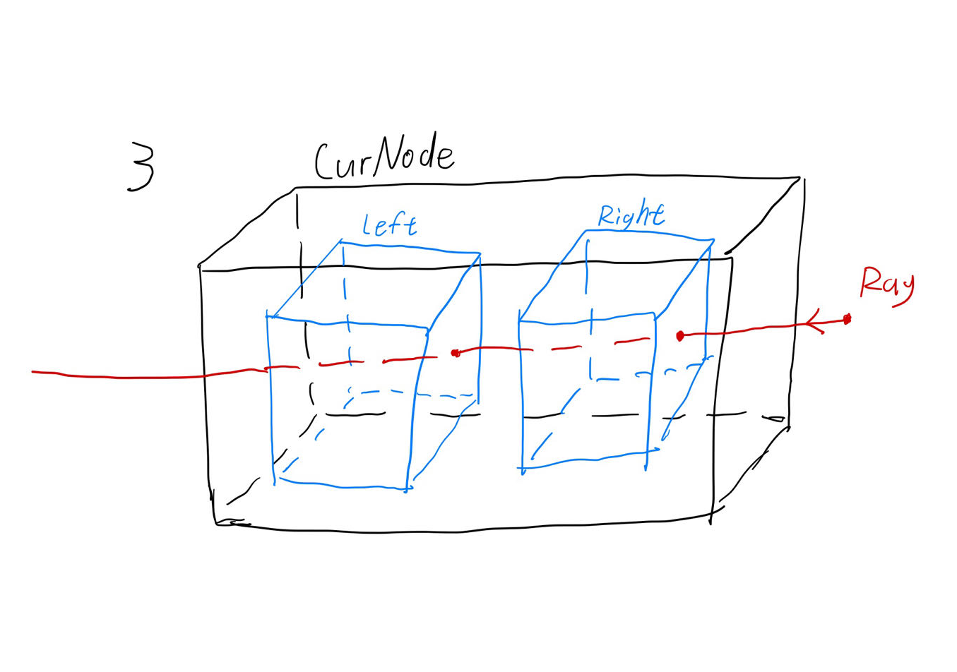
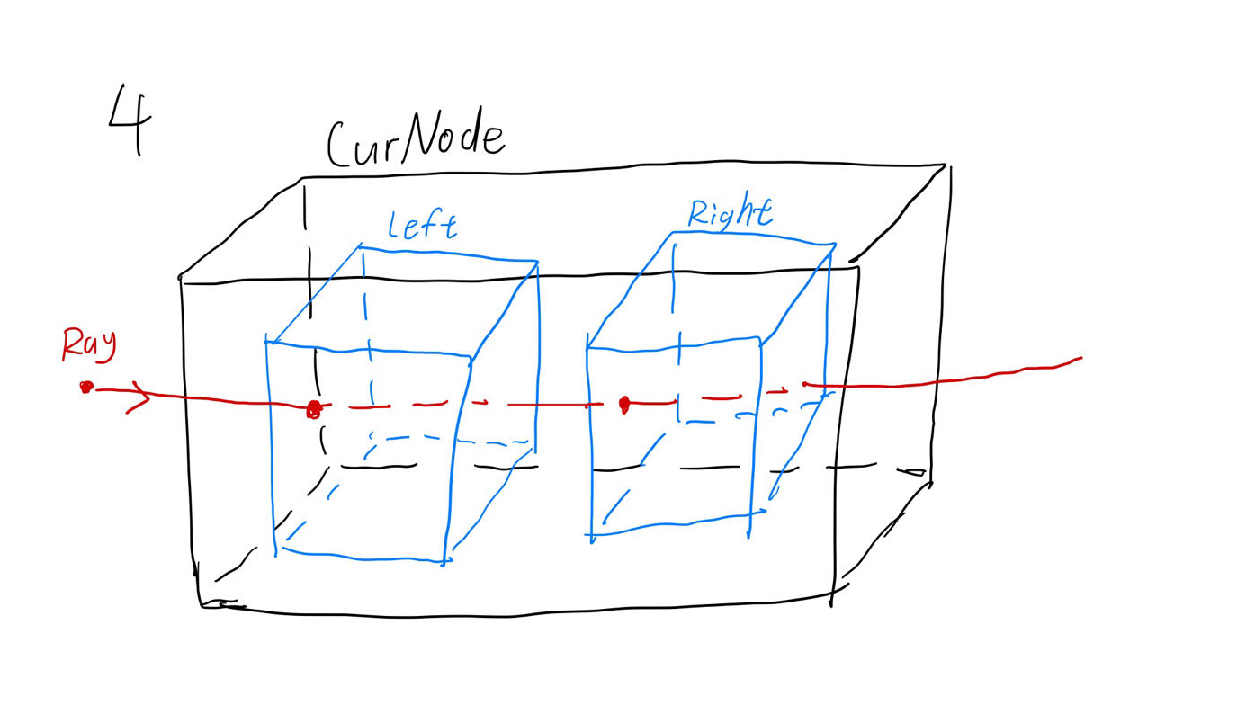
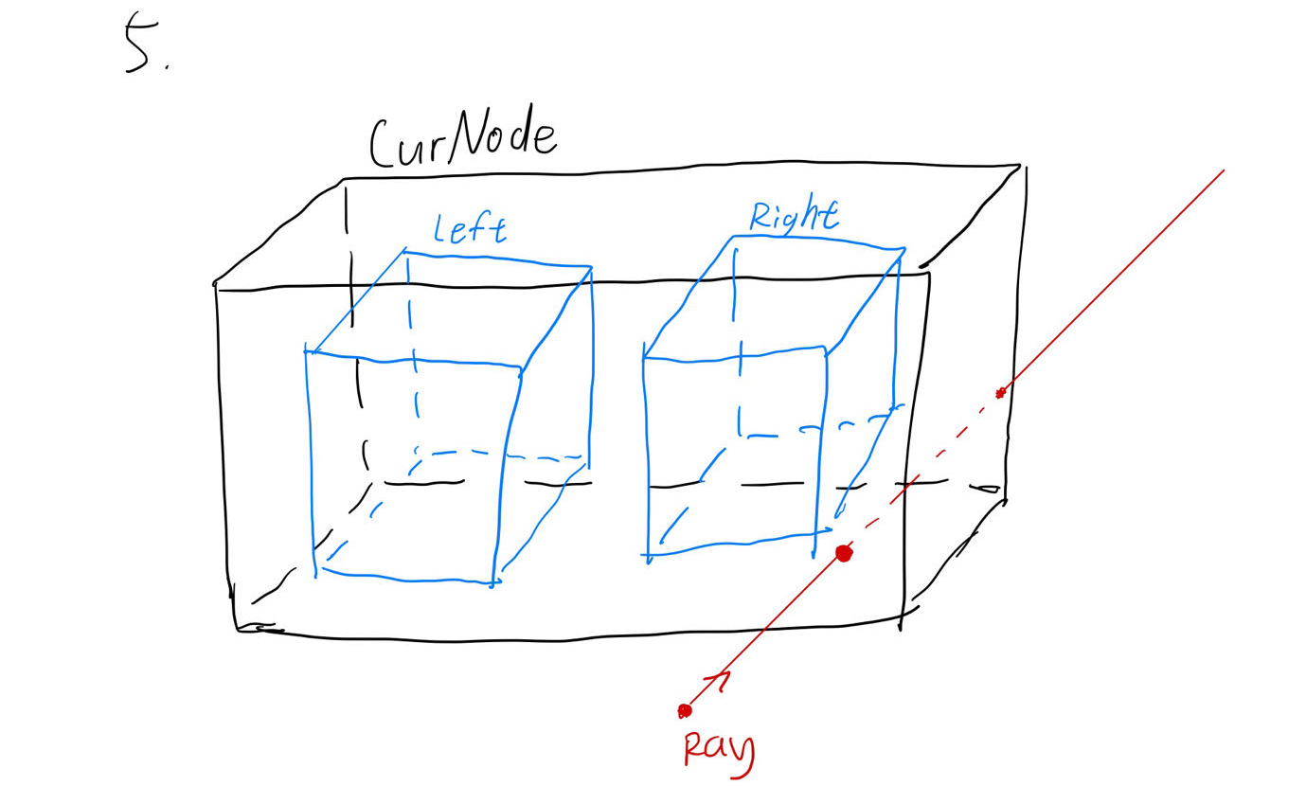
2.设计：核心加速算法
基于栈的binary-based BVH Traverse算法
对内部节点：进行AABB盒的求交并遍历
对叶节点：对节点内的三角形求交
1
2
3
4
5
6

Slide 13
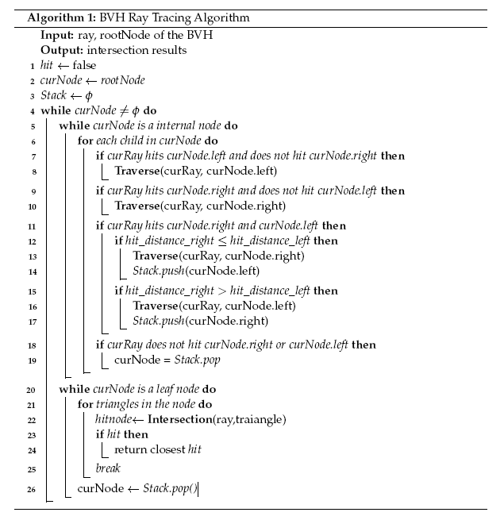
2.设计：硬件总架构图
main contributions：
1. Traverse、Intersection 专用硬件化
2. 多栈设计，可以同时运算多个光线
3. Approximation Method for Reciprocal

Slide 14
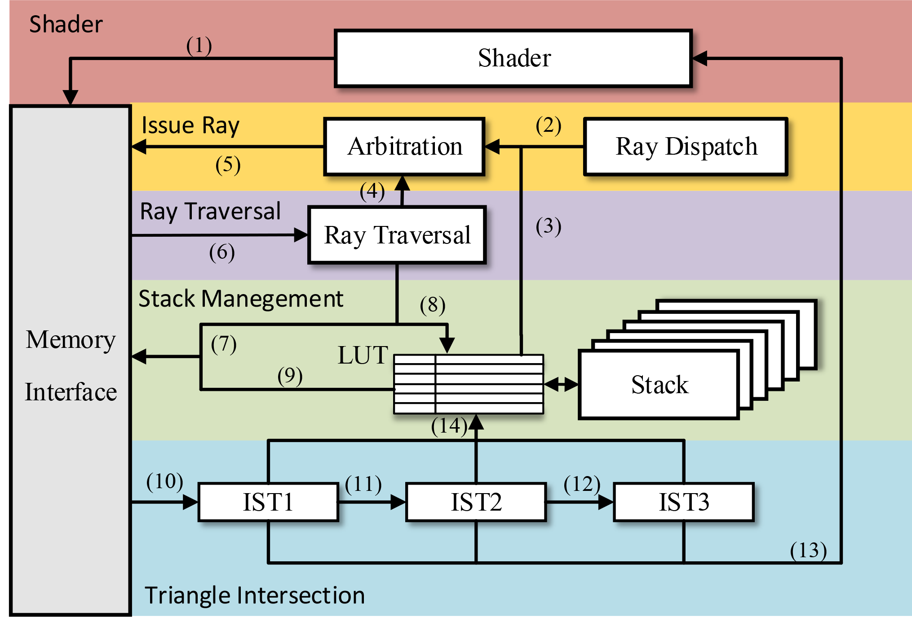
2.设计:Triangle Intersection
硬件化三角形与光线求交的过程
IST1: (a)过程,判断光线与三角形所在的平面是否相交,得到t
IST2: (b)过程,计算交点的关于三角形的重心坐标, 计算u，判断是否u∈[0,1]
Triangle intersection test.
(a) Ray-plane test, (b) barycentric test and (c) final hit point calculation.
IST3: (c)过程,计算重心坐标v,判断是否v∈[0,1]
向Shader模块返回t,u,v

Slide 15
2.设计：多栈结构
通过LUT（Look Up Table）与多栈设计，同时发射多个光线，
相较单栈设计，提升9.99–20.78x
每个光线将自己的内存地址送入LUT，来取得对应stack的索引

Slide 16
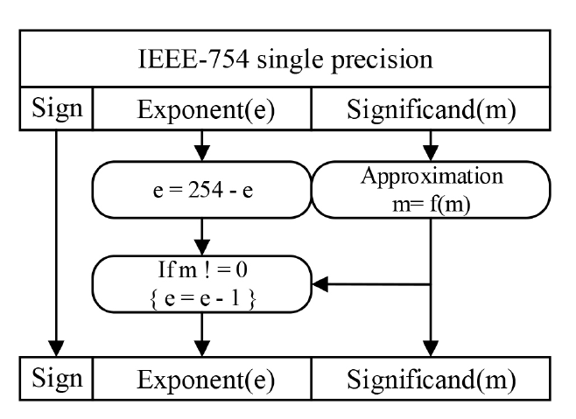
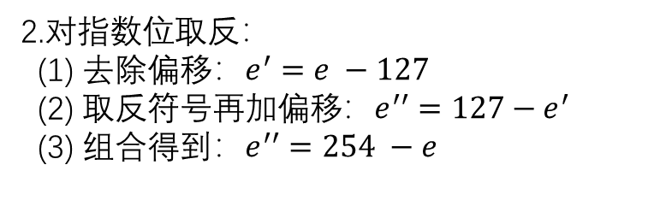
2.设计：Approximation Method for Reciprocal
计算光线与三角形的交点的重心坐标需要求一次倒数
该设计使用Parabolic Synthesis与二次插值结合的方法实现浮点数倒数计算
1. 保留Sign位
2.对指数位取反：
(1) 去除偏移：$e^{′}=e −127$
(2) 取反符号再加偏移：$e^{′′}=127−e^{′}$
(3) 组合得到：$e^{′′}=254 −e$
3.对Significant使用Parabolic Synthesis 近似求倒数
Parabolic Synthesis：是一种低开销、低时延的硬件近似方法，可以近似除法、三角函数、对数、平方根等函数。
并行求解多个子函数，每个函数都是二阶函数，最后通过乘法合成。

Slide 17
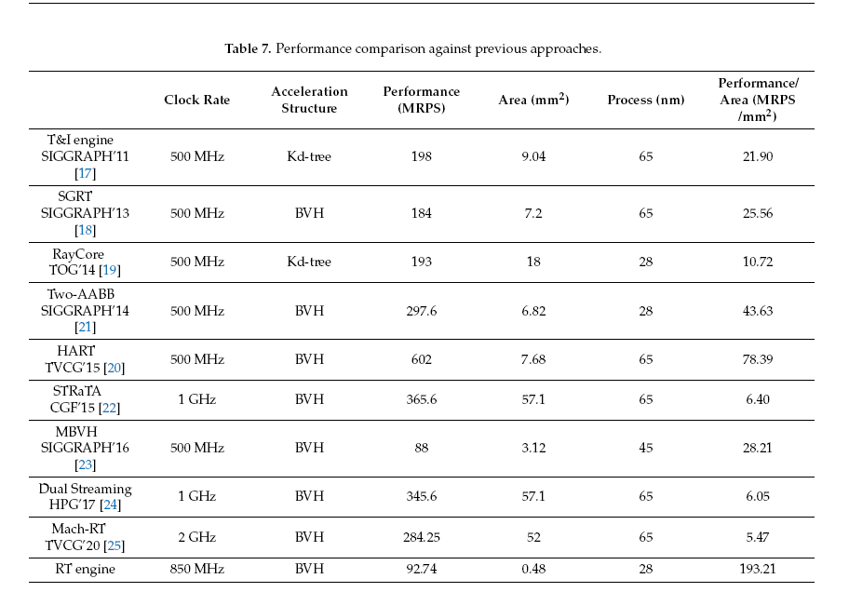
2.设计：结果比较
在性能与面积比上达到现有设计中的最高。

Slide 18
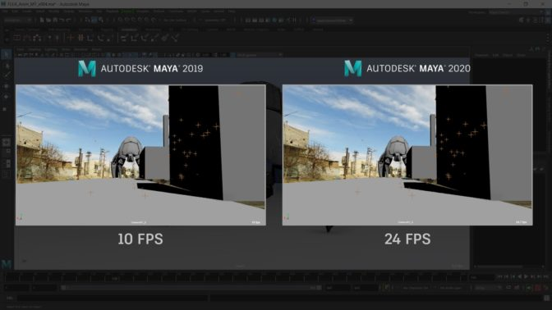



3. 应用:加速电影特效制作
https://blogs.nvidia.com/blog/2019/12/10/rtx-autodesk-maya-arnold/

Slide 19
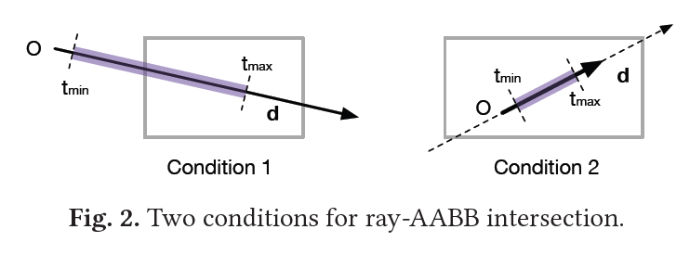
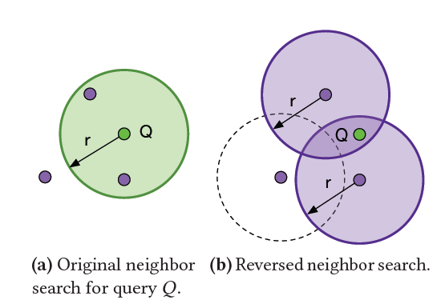
3. 应用:加速求解KNN问题
RTNN: Accelerating Neighbor Search Using Hardware Ray Tracing (PPoPP 2022 ：并行计算顶会)
利用Nvidia RTX系列显卡的RT Core 单元的加速BVH求交功能，来对2/3维的KNN（K-Nearest Neighbors） 问题进行求解。
等价于
位置Q半径R中有几个点？
Q位置在几个半径为R的球中

Slide 20
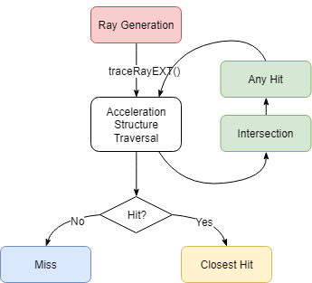
3. 应用:实时光线追踪
渲染器、游戏
实际使用时，使用Vulkan/DX12，
首先使用GPU构建加速结构（BVH），
然后编写5个shader程序即可使用：
Ray Generation、
Any Hit、
Intersection、
Miss和
Closest Hit
演示 ：NVIDIA Vulkan Ray Tracing Tutorials

Slide 21
参考
一篇光线追踪的入门
https://zhuanlan.zhihu.com/p/41269520
https://github.com/nvpro-samples/vk_raytracing_tutorial_KHR
深入GPU硬件架构及运行机制
https://www.cnblogs.com/timlly/p/11471507.html

Slide 22
谢谢！

